Slide 1

第6章 Seaborn可视化数据分析图表

Slide 2

6.1 Seaborn图表概述

Slide 3

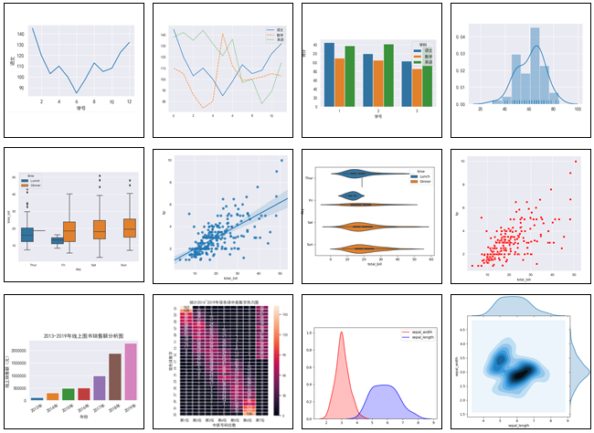
Seaborn可视化图表

Slide 4
6.2 Seaborn图表之初体验

Slide 5
绘制简单的柱形图
安装完成Seaborn模块后，开始绘制简单的柱形图，程序代码如下：
01 import seaborn as sns
02 import matplotlib.pyplot as plt
03 sns.set_style('darkgrid')
04 plt.figure(figsize=(4,3))
05 x=[1,2,3,4,5]
06 y=[10,20,30,40,50]
07 sns.barplot(x,y)
08 plt.show()

Slide 6
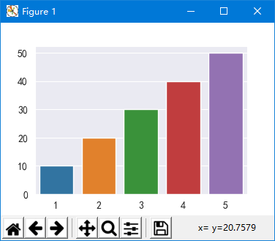
运行程序，输出结果如图所示

Slide 7
6.3 Seaborn图表的基本设置

Slide 8
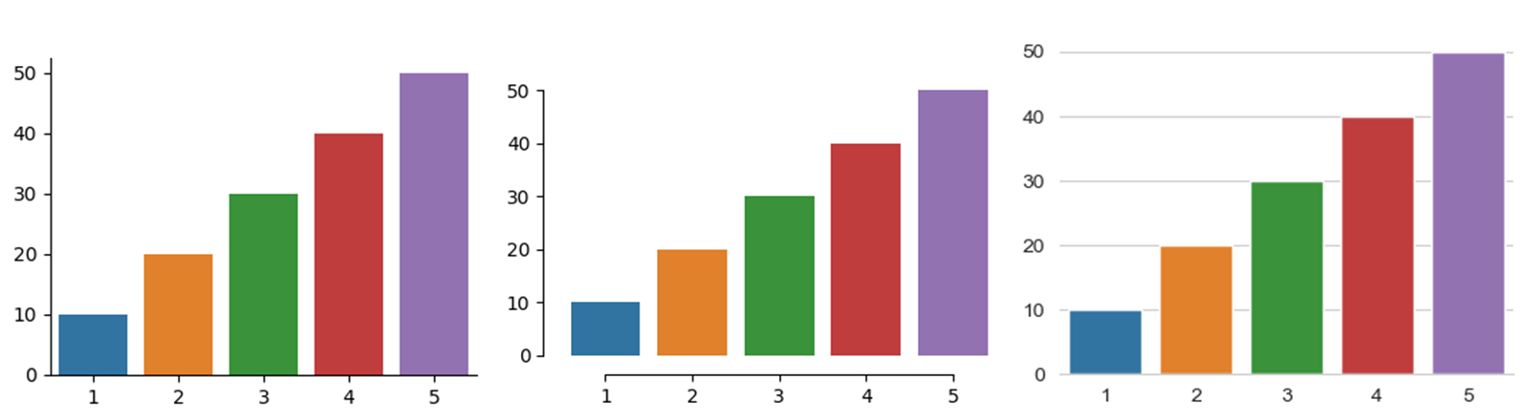
设置后的效果

Slide 9
6.4 常用图表的绘制

Slide 10
绘制折线图（relplot()函数）
绘制直方图（displot()函数）
绘制条形图（barplot()函数）
绘制散点图（replot()函数）
绘制线性回归模型（lmplot()函数）
绘制箱形图（boxplot()函数）
绘制核密度图（kdeplot()函数）
绘制提琴图（violinplot()函数）

Slide 11
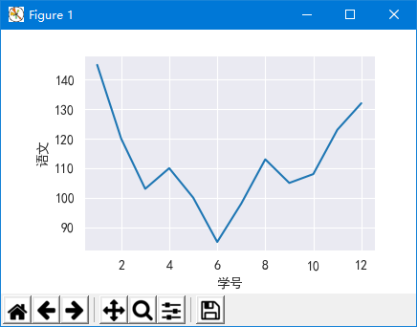
折线图

Slide 12
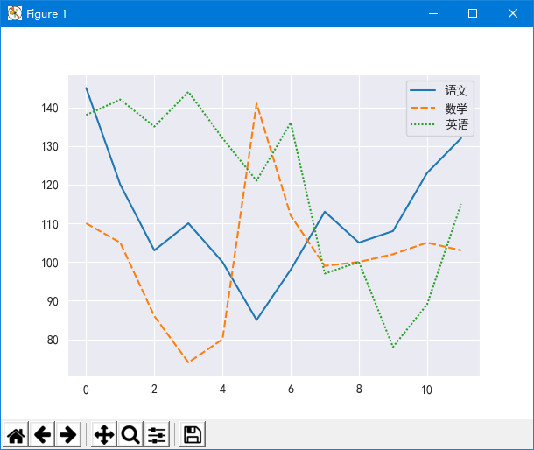
多折线图

Slide 13
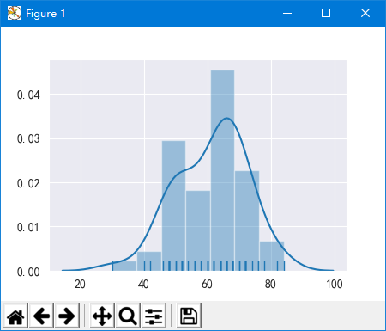
直方图

Slide 14
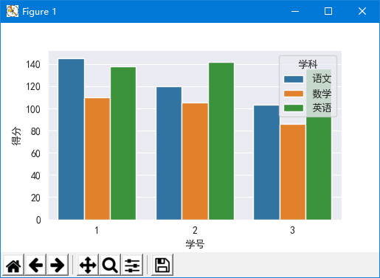
条形图

Slide 15
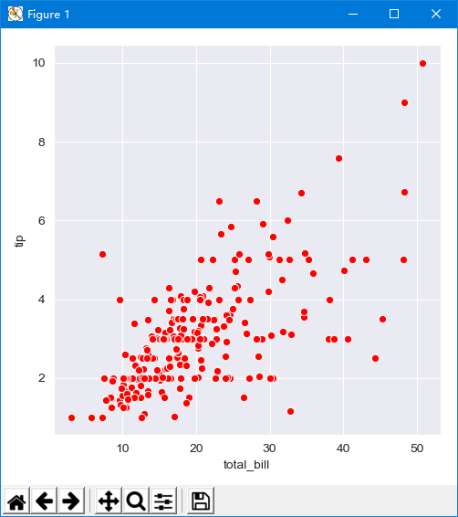
散点图

Slide 16
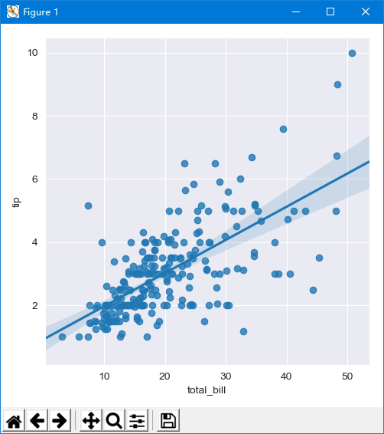
绘制线性回归模型

Slide 17
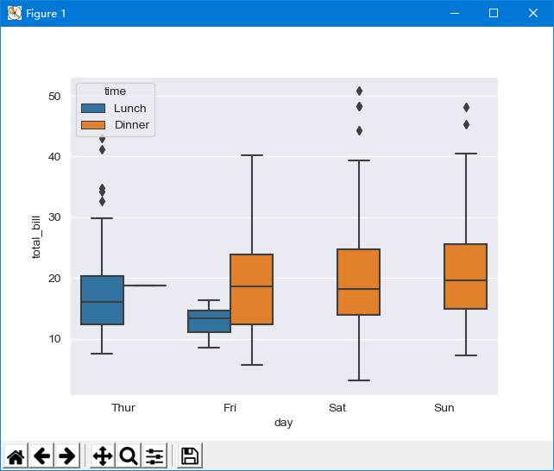
箱形图

Slide 18
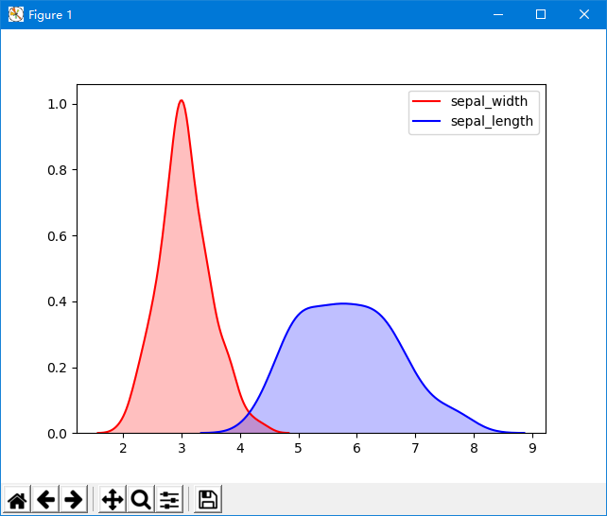
核密度图

Slide 19
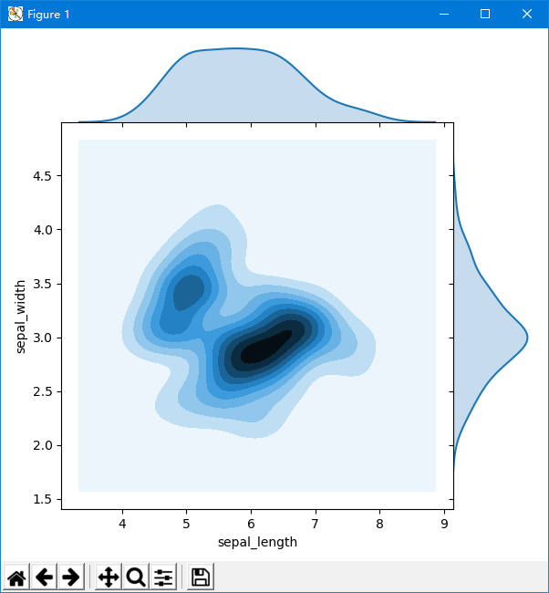
边际核密度图

Slide 20
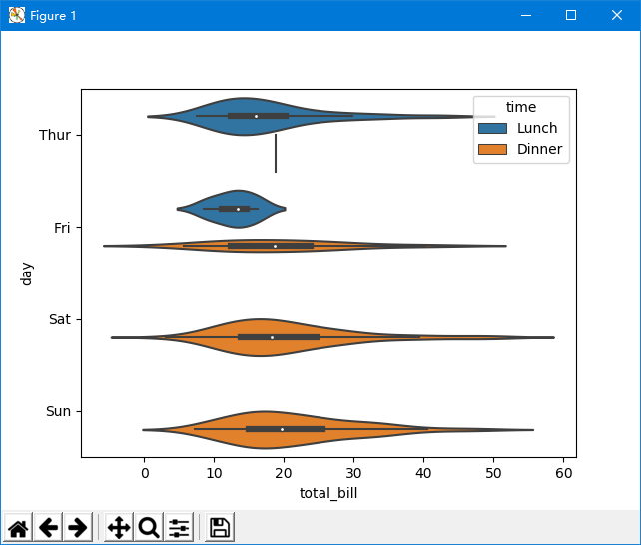
提琴图

Slide 21
6.5 综合应用

Slide 22
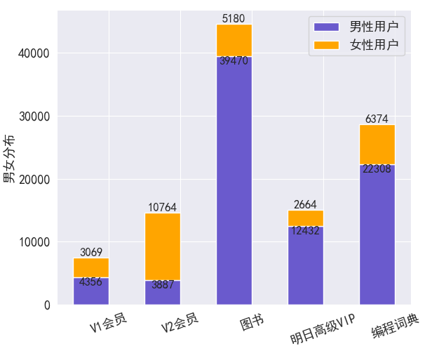
堆叠柱形图

Slide 23
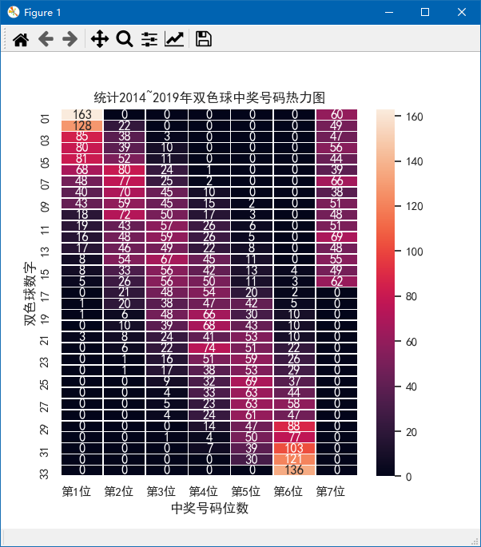
统计双色球
中奖号码热力图

Slide 24
6.6 小结

Slide 25
小结
相信读者对Seaborn已经有所了解，并能够感受到它比Matplotlib更高级，绘制图表更加容易，其效果更具有吸引力。但不要放弃Matplotlib，因为Seaborn只是Matplotlib的补充，而不是Matplotlib的替代品。二者各有特色，在日常开发过程中，可以结合使用。

